Slide 1
Особенности
разработки игр
Линар Хилажев · Product Engineer
12 сентября 2026
Notes:
ГЛАВНАЯ МЫСЛЬ
поздороваться и быстро перейти к знакомству.
ОПОРЫ
• Не объяснять содержание всей лекции заранее.
• Спокойное короткое начало.
ЕСЛИ ПОТЕРЯЛ МЫСЛЬ
«В общем, сегодня говорим об играх. Но сначала коротко обо мне».
ПЕРЕХОД
«Меня зовут Линар Хилажев».

Slide 2
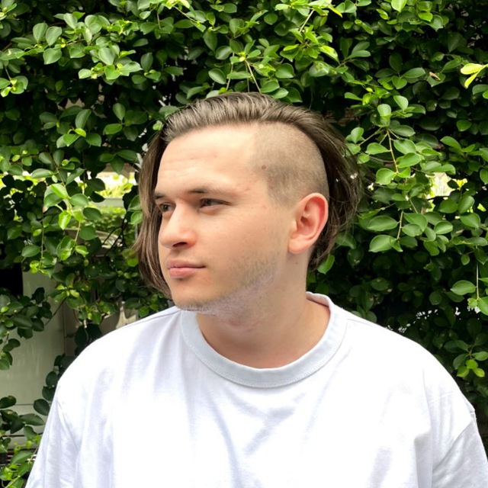
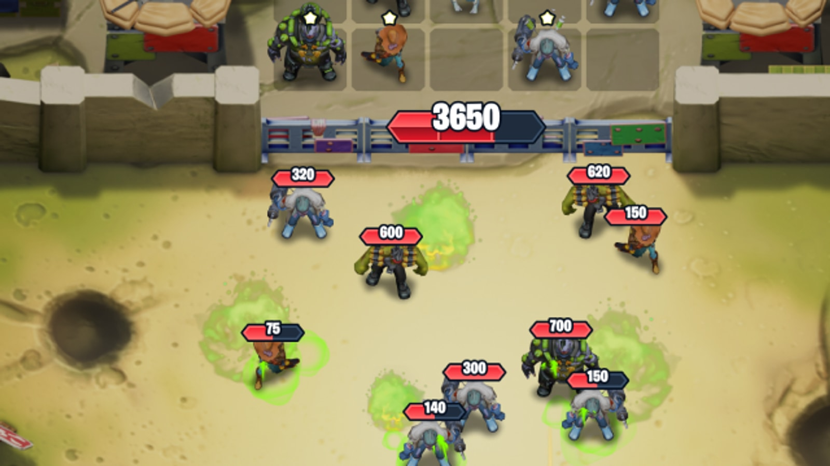
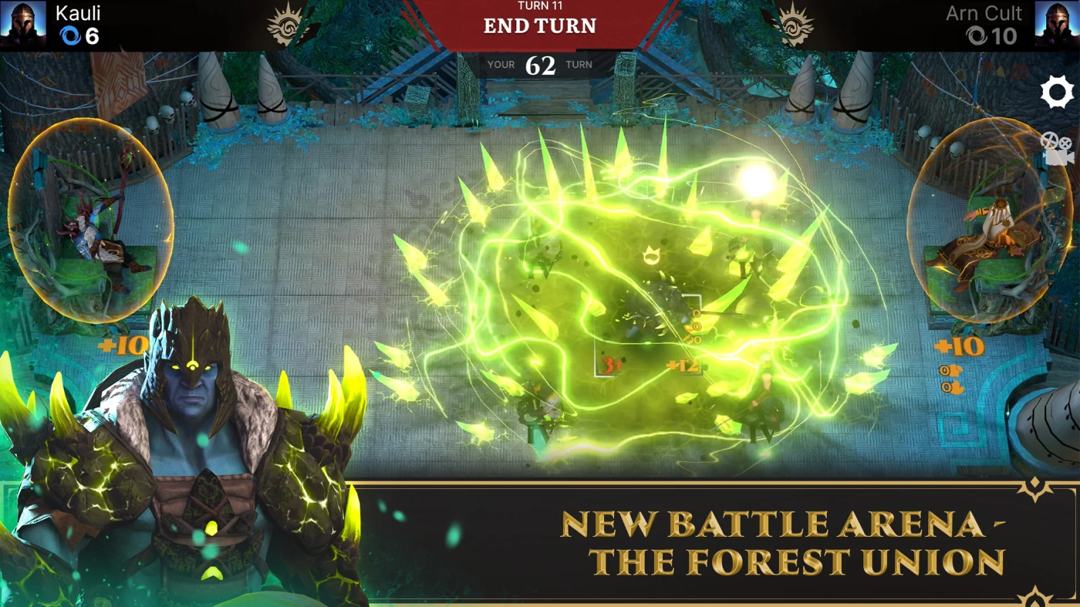
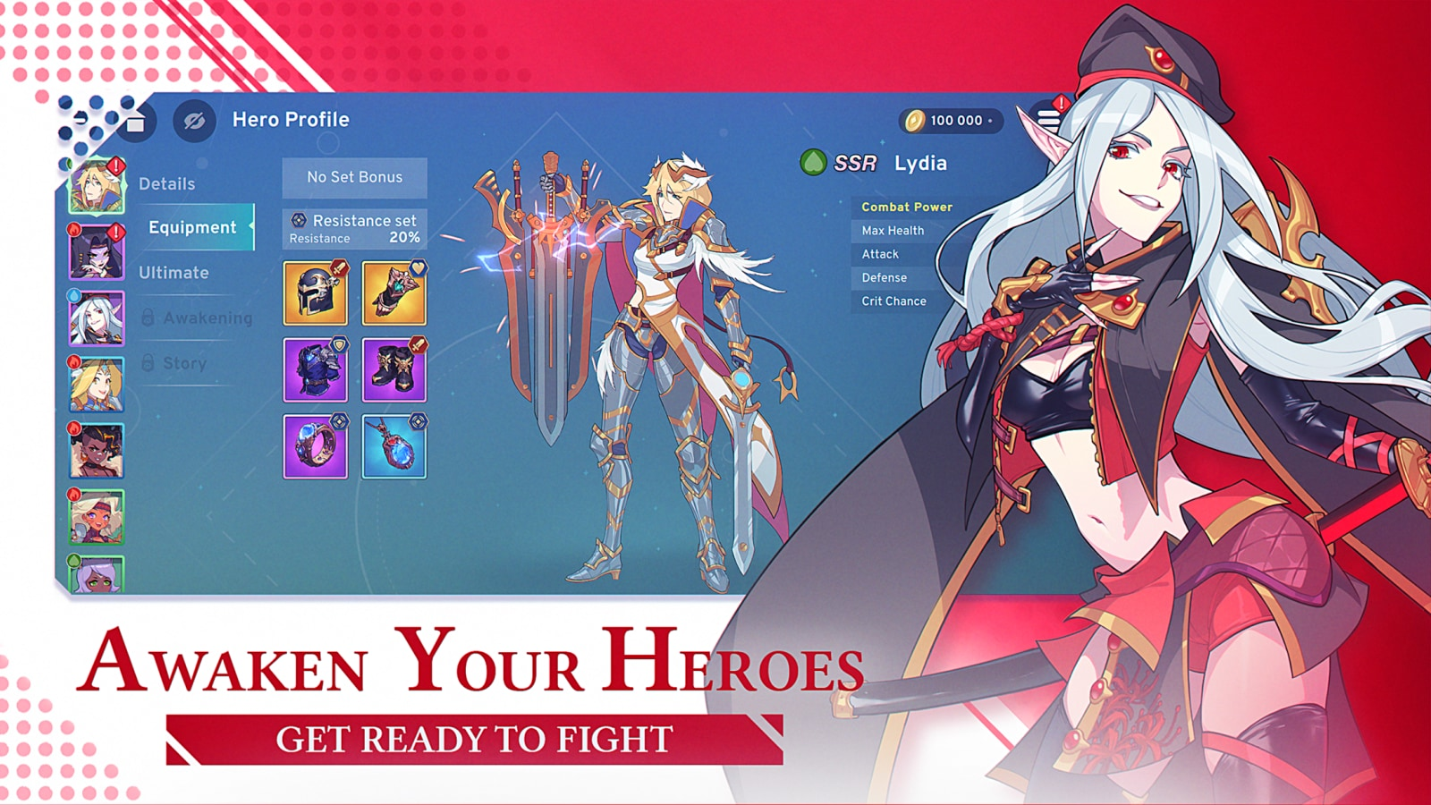
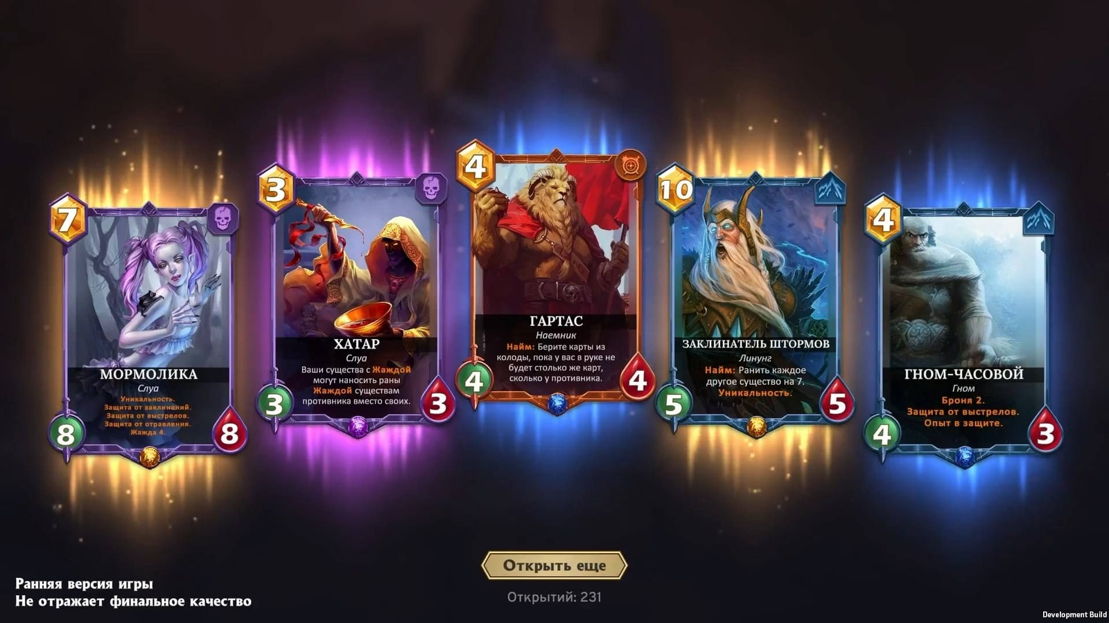
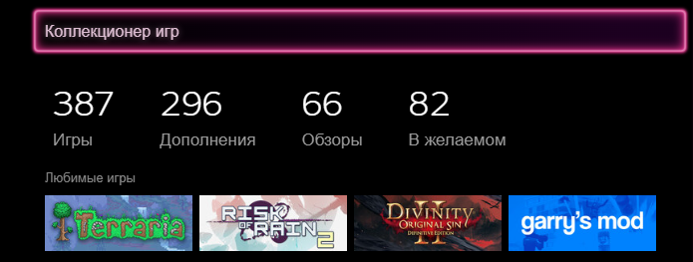
Линар Хилажев
Product Engineer
Разработка игр и продуктов с 2021 года
Геймплей, интерфейсы, инструменты и оптимизация
Merge Punk
Heroes of Artadis
Thesia
Berserk Heroes Online
Сейчас: мессенджер,
веб-проекты и R&D
linar.games
Notes:
undefined

Slide 3
СЕГОДНЯ · МАРШРУТ ВЫСТУПЛЕНИЯ
03
О чём поговорим
01
Работает — но хочется ли играть?
02
Что именно означает «прикольно»
03
Как проверить это на плейтесте
04
Что исправить перед защитой
В финале — короткий план проверки своей игры.
Notes:
ГЛАВНАЯ МЫСЛЬ
дать аудитории карту выступления, не раскрывая содержание заранее.
ОПОРЫ
• Работающий прототип — только начало.
• Затем разберём, что значит «прикольно».
• После этого — плейтест и короткий цикл обратной связи.
• В финале — что исправлять перед защитой.
ЕСЛИ ПОТЕРЯЛ МЫСЛЬ
«Сначала поймём, что удерживает игрока, потом проверим это и решим, что исправлять».
ПЕРЕХОД
«А начнём с простого вопроса: проект запускается — но играть в него прикольно?».

Slide 4
ГЛАВНАЯ ИДЕЯ · ЗАПУСК ЕЩЁ НЕ ГАРАНТИРУЕТ ИНТЕРЕС
04
Итак, оно запускается.
А играть прикольно?
Работающий прототип — базовый уровень.
Продукту всё ещё нужна причина, чтобы его запомнили.
Notes:
ГЛАВНАЯ МЫСЛЬ
разделить техническую готовность и интерес игрока.
ОПОРЫ
• Дождаться реакции участников.
• Разработчик обычно запускает игру, чтобы проверить кнопку, баг или движение.
• Такой технический запуск ещё не отвечает на вопрос, хочется ли играть дальше.
• Спросить: «Вы уже пробовали именно поиграть, а не проверить свою задачу?»
ЕСЛИ ПОТЕРЯЛ МЫСЛЬ
«Короче, проект уже работает. Теперь отдельный вопрос: хочется ли в него играть?»
ПЕРЕХОД
«Почему я разделяю эти вещи? Тут мне нравится аналогия с кино».

Slide 5
ГЛАВНАЯ ИДЕЯ · ТЕХНИЧЕСКИ РАБОТАЕТ — ЕЩЁ НЕ ВПЕЧАТЛЕНИЕ
05
Игры, кино и продакшен
РЕЦЕНЗИЯ НА ФИЛЬМ
Файл открылся.
Звук есть.
«Технически существует»
— не жанр
★★★★★ 10 / 10
Работающий файл ещё ничего не говорит о том, интересно ли его смотреть.
Notes:
ГЛАВНАЯ МЫСЛЬ
игра должна не только существовать технически, но и вызывать реакцию.
ОПОРЫ
• Игры похожи на кино и продакшен: разные роли и длинная цепочка производства контента.
• Все части должны собраться в единое впечатление.
• Шутка-рецензия: «Видеофайл открылся. Звук есть. Десять из десяти».
• В кино важны интерес, напряжение и эмоции.
• В игре человек ещё и действует, а система ему отвечает.
ЕСЛИ ПОТЕРЯЛ МЫСЛЬ
«В общем, техническая исправность даёт нам продукт, но ещё не даёт интересного опыта».
ПЕРЕХОД
«Но что именно значит это наше “прикольно”? Посмотрим на три очень разные игры».

Slide 6
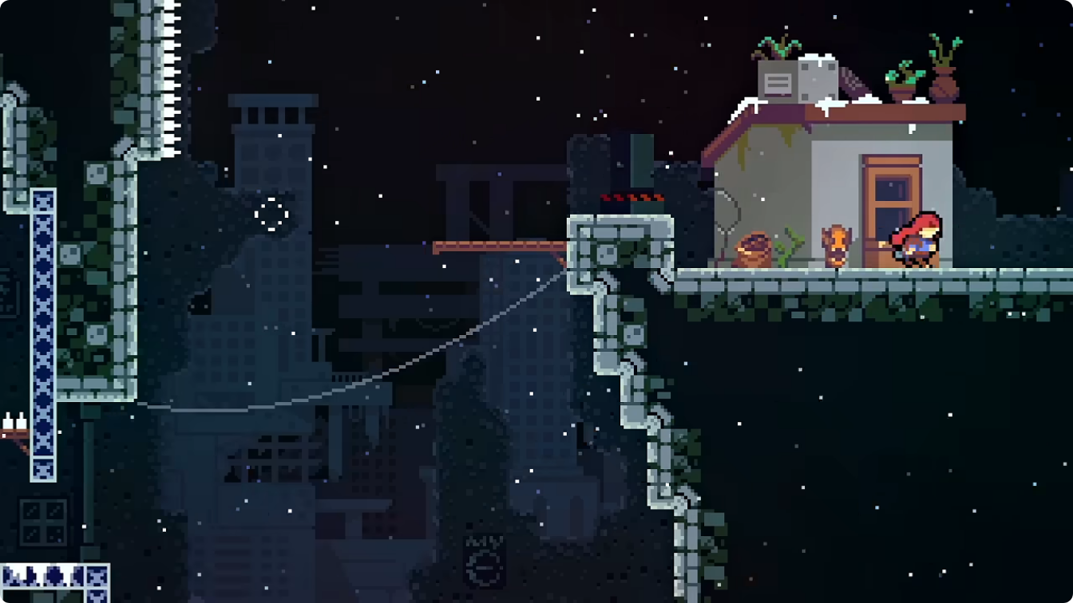
CELESTE
06
Прикольно
нажимать
Базовых действий немного.
Каждое ощущается как решение.
Что хочется повторить
сразу после ошибки?
Notes:
ГЛАВНАЯ МЫСЛЬ
иногда удовольствие живёт в самом действии.
ОПОРЫ
• Показать фрагмент 00:16–00:28 или опереться на стоп-кадр.
• Простые действия: движение, прыжок и рывок.
• Ошибка понятна, новая попытка начинается быстро.
• После смерти возникает мысль: «Сейчас точно получится».
• Шутка: прыгаешь, умираешь и снова прыгаешь. Прекрасный вечер.
ЕСЛИ ПОТЕРЯЛ МЫСЛЬ
«Короче, в Celeste само действие хочется повторять, и в этом уже есть удовольствие».
ПЕРЕХОД
«Но удовольствие от игры может жить вообще не в нажатии».
Источник: youtu.be/70d9irlxiB4?t=16

Slide 7
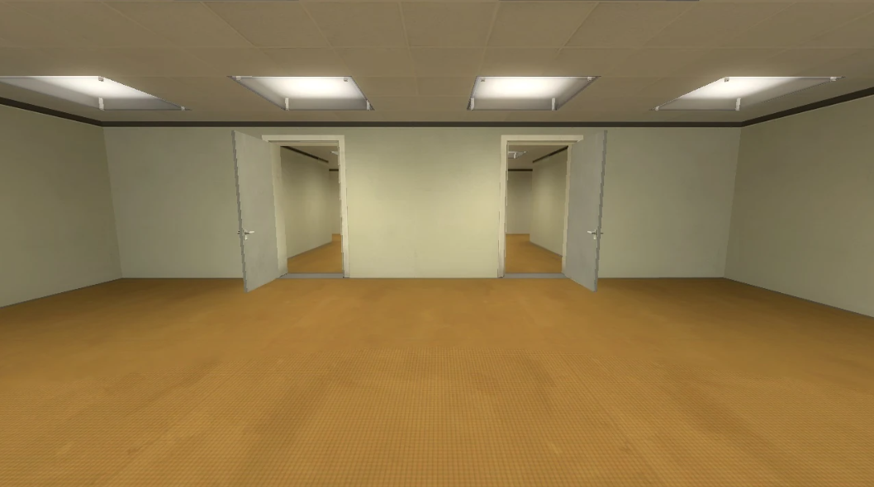
THE STANLEY PARABLE
07
Прикольно
нарушать ожидания
Нарушил инструкцию.
Получил не баг, а контент.
Игровым действием становятся
отношения с рассказчиком.
Notes:
ГЛАВНАЯ МЫСЛЬ
интерес может появляться из отношений игрока с системой.
ОПОРЫ
• Показать фрагмент 00:25–00:40.
• Механически Стэнли почти только ходит.
• Рассказчик создаёт ожидание и говорит, что игрок якобы сделает.
• Игроку естественно хочется поступить наоборот.
• Игра замечает непослушание и отвечает на него.
ЕСЛИ ПОТЕРЯЛ МЫСЛЬ
«Короче, здесь интересно не просто ходить, а проверять, как игра ответит на твоё решение».
ПЕРЕХОД
«А иногда интерес создаёт даже не действие и не нарушение правил, а желание услышать следующий ответ».
Источник: youtu.be/Uv76dPXxfT8?t=25
Источник изображения: https://medium.com/@joshpcomeau/the-illusion-of-choice-how-the-stanley-parable-reveals-the-limits-of-player-agency-in-game-design-51c50090964e

Slide 8
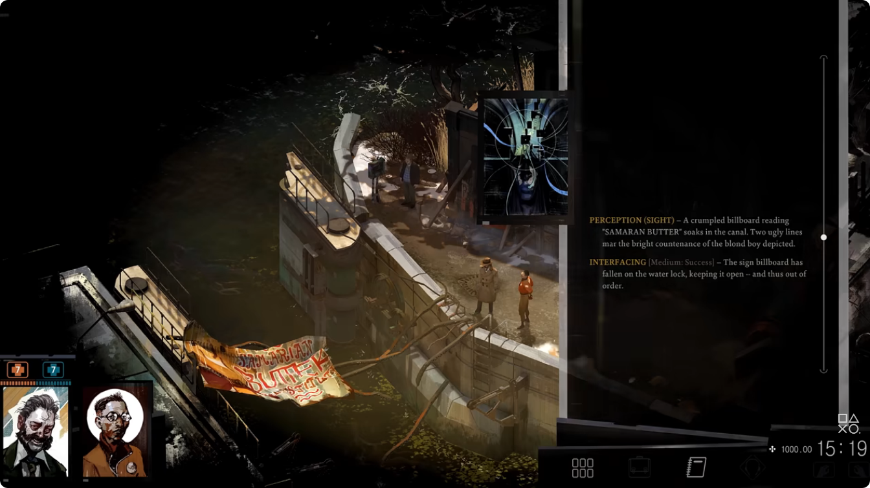
DISCO ELYSIUM
08
Прикольно
думать и слушать
Game feel — удовольствие от того,
как игра отвечает на действие.
Но «прикольно» шире.
Иногда удерживает любопытство.
Notes:
ГЛАВНАЯ МЫСЛЬ
«прикольно» шире классического game feel.
ОПОРЫ
• Показать фрагмент 00:40–00:50.
• Game feel часто связывают с движением, ударом, звуком и быстрым ответом на кнопку.
• В Disco Elysium игровым событием становится разговор героя с собственным мозгом.
• Навыки спорят, вмешиваются и предлагают разные трактовки.
• Интерфейс превращает характеристику в собеседника.
ЕСЛИ ПОТЕРЯЛ МЫСЛЬ
«Короче, игра может удерживать не только ощущением от кнопок, но и любопытством».
ПЕРЕХОД
«Получается, три игры прикольные совершенно по-разному. Пора договориться, что мы вообще называем этим словом».
Источник: youtu.be/P-UY6IyI03Q?t=40

Slide 9
ГЛАВНАЯ ИДЕЯ · ПРИКОЛЬНО БЫВАЕТ ПО-РАЗНОМУ
09
Что значит «прикольно»?
Приятно делать
Двигаться, прыгать, попадать
Интересно пробовать
«А что будет, если?..»
Хочется узнать
Что дальше и что ответит персонаж
Получается лучше
Разобрался, научился, прошёл
Мы выбираем реакцию, которую хотим вызвать.
Игрок показывает, получилось ли.
Notes:
ГЛАВНАЯ МЫСЛЬ
«прикольно» — это любая задуманная реакция, ради которой хочется продолжать.
ОПОРЫ
• Celeste: хочется выполнить действие лучше.
• Stanley Parable: хочется проверить реакцию системы.
• Disco Elysium: хочется узнать, что будет дальше.
• «Прикольно» не обязательно означает весело.
• Команда выбирает желаемую реакцию, но не может назначить её игроку.
• Игрок своим поведением показывает, получилось ли.
ЕСЛИ ПОТЕРЯЛ МЫСЛЬ
«Если собрать всё в одну мысль: прикольно — это когда игра вызывает нужную реакцию и человеку хочется продолжить».
ПЕРЕХОД
«И вот мы возвращаемся к начальному вопросу: есть ли такой момент уже в вашей игре? Чтобы это узнать, надо посмотреть на неё чужими глазами».

Slide 10
ГЛАВНАЯ ИДЕЯ · ИГРОК ЗНАЕТ, КАК ЕМУ ИГРАЕТСЯ
10
Плейтест без подсказок
Дайте человеку поиграть. Смотрите, где он остановился и что захотел повторить.
ЧТО ОН ДЕЛАЕТ?
ЧТО ОН ЧУВСТВУЕТ?
ХОЧЕТСЯ ЛИ ЕЩЁ?
Где остановился,
куда нажал, что повторил
Интерес, напряжение,
скуку или растерянность
Продолжить, попробовать
снова или закрыть игру
«Мне было скучно» — это опыт игрока, а не оценка разработчика.
Для обратной связи не нужен диплом. Высказаться может и игрок, и любой участник команды.
Notes:
ГЛАВНАЯ МЫСЛЬ
плейтест превращает наши догадки в наблюдения.
ОПОРЫ
• Смотреть, где человек заинтересовался, запутался или захотел закрыть игру.
• После теста спрашивать не только «понравилось?», а «в какой момент и почему?»
• Игроку не нужен диплом, чтобы честно описать свой опыт.
• Пример с мамой и match-3: её неинтересно — это реальное наблюдение, а не ошибка пользователя.
• Разделять наблюдение и решение: «не понял поражение» полезнее, чем мгновенный рецепт переписать систему.
• undefined
ЕСЛИ ПОТЕРЯЛ МЫСЛЬ
«Короче, нам нужен не экспертный вердикт, а честная реакция человека на игру».
ПЕРЕХОД
«После теста у нас впервые появляется информация, с которой можно что-то сделать. И здесь критично, когда именно мы её получили».

Slide 11
ГЛАВНАЯ ИДЕЯ · ЧЕМ РАНЬШЕ УЗНАЛИ, ТЕМ БОЛЬШЕ МОЖНО ИЗМЕНИТЬ
11
Короткий цикл обратной связи
01
02
03
04
СДЕЛАЛИ
ДАЛИ ПОИГРАТЬ
УВИДЕЛИ
ИЗМЕНИЛИ
небольшую версию
без подсказок
главную проблему
и проверили снова
Быстрее сделать — быстрее ошибиться — быстрее исправить.
D1, D7, D30 и FTUE подождут. На хакатоне — быстрый плейтест.
Notes:
ГЛАВНАЯ МЫСЛЬ
ранняя ошибка дешевле поздней.
ОПОРЫ
• Рано заметили неудобное управление — ещё успеем поправить.
• Узнали перед питчингом — проблема та же, но времени почти нет.
• Быстро собрали, дали поиграть, изменили и проверили снова.
• Не нужно перестраивать игру после каждого комментария.
• На хакатоне данные не успеют накопиться, поэтому нужен живой человек рядом.
ЕСЛИ ПОТЕРЯЛ МЫСЛЬ
«Для хакатона здесь важно одно: чем раньше нашли проблему, тем больше времени осталось её исправить».
ПЕРЕХОД
«Допустим, плейтест уже прошёл и человек сказал: “Что-то не очень”. Где теперь искать причину?»

Slide 12
ГЛАВНАЯ ИДЕЯ · ИНТЕРЕС СТРОИТСЯ НА БАЗОВОМ КОМФОРТЕ
12
Please, don't kill my vibe
1
НЕКОМФОРТНО ИГРАТЬ
лагает · фризит · пингует
2
НЕ ПОНИМАЮ
куда жать · что делают кнопки · почему проиграл
3
НЕ ХОЧУ ДАЛЬШЕ
действие исчерпалось · нет развития · нет реакции
Пирамида Маслоу для игры: комфорт, понимание, интерес.
Notes:
ГЛАВНАЯ МЫСЛЬ
удовольствие появляется только поверх комфорта и понимания.
ОПОРЫ
• Аналогия с пирамидой Маслоу для игры.
• Основание: технический комфорт. Лаги, фризы, пинг и критические баги мешают остальному.
• Следующий уровень: понимание. Куда жать, что делают кнопки, что произошло и почему проиграл.
• Верхний уровень: интерес. Всё понятно, но хочется ли продолжать?
• Если основание развалилось, до интереса человек не доберётся.
ЕСЛИ ПОТЕРЯЛ МЫСЛЬ
«Короче, сначала человеку должно быть удобно и понятно, и только потом мы можем спрашивать, интересно ли ему».
ПЕРЕХОД
«И здесь критерии хакатона довольно удобно подтверждают ту же логику, только уже языком баллов».

Slide 13
ГЛАВНАЯ ИДЕЯ · КРИТЕРИИ ПОКАЗЫВАЮТ, ГДЕ ИГРА ТЕРЯЕТ БАЛЛЫ
13
Критерии хакатона
Логика и геймдизайн
30
Техническая реализация
25
Визуал и UI
20
Соответствие теме
15
Звук
10
ШТРАФЫ
−10
−5
−5
Критический баг
ломает геймплей
Используются не все
кнопки управления
Нет экрана начала
или завершения
Notes:
ГЛАВНАЯ МЫСЛЬ
критерии награждают цельный путь игрока, а технические провалы мешают показать сильные стороны.
ОПОРЫ
• Логика и геймдизайн: до 30 баллов. Механика, правила и развитие.
• Техническая реализация: до 25. Игру нужно стабильно запустить и пройти.
• Визуал и интерфейс: до 20. Игрок должен считывать действие и состояние.
• Штраф 10 баллов за критический баг, который ломает геймплей.
• Штраф 5 баллов, если используются не все кнопки управления.
• Штраф 5 баллов, если нет экрана начала или завершения.
ЕСЛИ ПОТЕРЯЛ МЫСЛЬ
«Если коротко, критерии проверяют, может ли человек нормально пройти ваш игровой опыт от начала до конца».
ПЕРЕХОД
«Поэтому иногда сильнейшее решение на хакатоне — не добавить ещё одну механику, а разобраться с тем, что уже есть».

Slide 14
ГЛАВНАЯ ИДЕЯ · ПРОБЛЕМА ОПРЕДЕЛЯЕТ РЕШЕНИЕ
14
Что делать, если не прикольно?
НЕПОНЯТНО
УПРОСТИТЬ
правила, управление, обратную связь
НЕ ЦЕПЛЯЕТ
УСИЛИТЬ ЯДРО
реакцию игры, темп, последствия
МЕШАЕТ ЯДРУ
КАТНУТЬ
и вернуть время главному действию
«Совершенство достигается не тогда, когда уже нечего добавить,
а когда уже ничего нельзя отнять»
Notes:
ГЛАВНАЯ МЫСЛЬ
после диагностики можно упростить, усилить или удалить.
ОПОРЫ
• Игрок не понимает происходящее: упростить правила, управление или обратную связь.
• Всё понятно, но действие не цепляет: усилить реакцию игры, темп или последствия решения.
• Механика не помогает ядру и создаёт много новой работы: её можно катнуть.
• Удаление механики может защитить ядро игры и освободить время.
• Команда делает одну игру, а не коллекцию закрытых задач.
ЕСЛИ ПОТЕРЯЛ МЫСЛЬ
«Короче, наша задача не сохранить каждую фичу, а сделать сильнее основное действие игры».
ПЕРЕХОД
«А теперь соберём всё это в конкретный план, который можно выполнить сразу после лекции».

Slide 15
ГЛАВНАЯ ИДЕЯ · ОДИН ПЛЕЙТЕСТ ЛУЧШЕ ДЕСЯТИ ДОГАДОК
15
Что сделать сразу после лекции
1
Сохранить текущую рабочую сборку
2
Дать другому человеку поиграть самостоятельно
3
Записать, где он застрял или потерял интерес
4
Исправить этот момент или убрать мешающую механику
5
Дать поиграть ещё раз
Notes:
ГЛАВНАЯ МЫСЛЬ
дать участникам короткое действие на сегодня.
ОПОРЫ
• Сохранить текущую рабочую версию проекта.
• Дать другому человеку поиграть самостоятельно.
• Записать конкретный момент, где он застрял или потерял интерес.
• Исправить этот момент или убрать мешающую механику.
• Дать сыграть ещё раз и сравнить поведение.
• Шутка: после всего обязательно захочется добавить последнюю маленькую фичу. Нет.
ЕСЛИ ПОТЕРЯЛ МЫСЛЬ
«Если совсем коротко: дайте поиграть, найдите один конкретный провал, исправьте и проверьте ещё раз».
ПЕРЕХОД
«И в финале я оставлю вам всего два вопроса».

Slide 16
ГЛАВНАЯ ИДЕЯ · РАЗГОВОР ПРОДОЛЖАЕТСЯ ПОСЛЕ ЛЕКЦИИ
16
Что в вашей игре
хочется повторить?
РАБОТАЕТ
+
Что этому мешает?
ПРИКОЛЬНО
Спасибо. Теперь вопросы — особенно глупые.
linar.games
github.com/linzer0
Habr · LinarMast
Telegram · @linzet
Notes:
ГЛАВНАЯ МЫСЛЬ
вернуть аудиторию к её собственным проектам.
ОПОРЫ
• Конкретное действие, решение или открытие, которое хочется повторить, показывает ядро игры.
• Конкретную помеху ещё можно убрать сегодня.
• Игра может стать сильнее, даже если в ней станет на одну фичу меньше.
ЕСЛИ ПОТЕРЯЛ МЫСЛЬ
«В общем, найдите в своей игре то, что хочется повторять, и уберите то, что этому мешает».
ПЕРЕХОД
«Спасибо! Теперь вопросы. Особенно глупые».

